Slide 1
এই স্লাইডটি সম্মানিত শিক্ষকমণ্ডলীর জন্য, বিধায় স্লাইডটি হাইড করে রাখা হয়েছে।
এই কন্টেন্টটি শ্রেণি কক্ষে উপস্থাপনের সময় কিছু নির্দেশনা প্রয়োজনীয় স্লাইডের slide note এ সংযোজন করা হয়েছে। আশা করি সম্মানিত শিক্ষকমণ্ডলী পাঠটি উপস্থাপনের পূর্বে উল্লেখিত note দেখে নিবেন। এছাড়াও শিক্ষকমণ্ডলী প্রয়োজনবোধে তার নিজস্ব কৌশল প্রয়োগ করতে পারবেন ।f5 চেপে পাঠ উপস্থাপন শুরু করবেন।

Slide 2
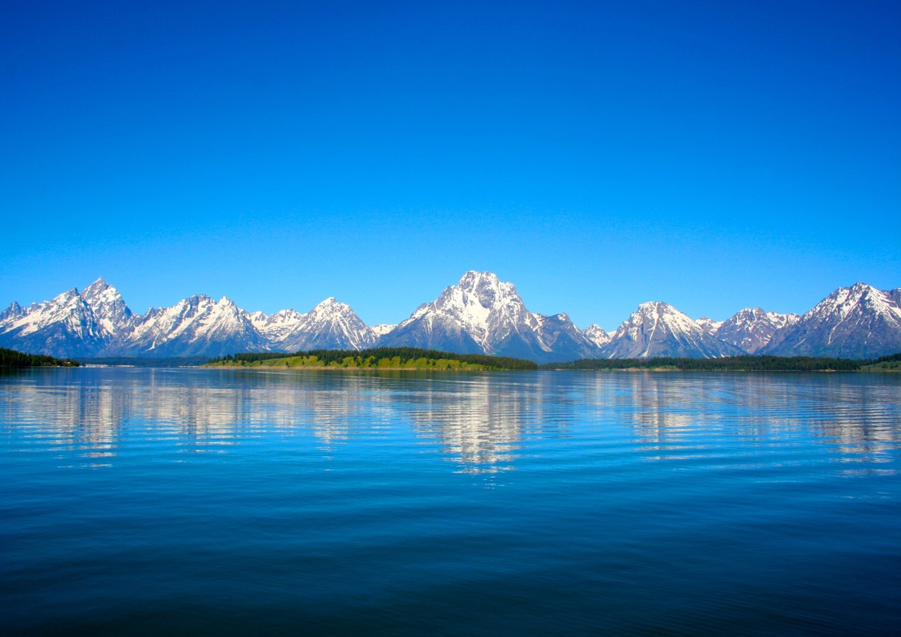
স্বা
গ
ত
ম
Notes:
প্রথমে একটা ছবি দেওয়া আছে এ কারণে যে, যেন শিক্ষার্থীরা এ ছবি দেখার মাধ্যমে এ পাঠে মনোযোগ দিতে পারে।

Slide 3
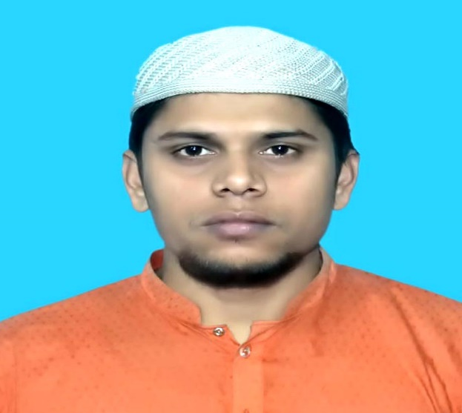
পরিচিতি
অধ্যায়ঃ ৪র্থ (আখলাক)
পাঠঃ 01
সময়ঃ ৫০ মিনিট
মোঃ সাইফুল ইসলাম
সহকারী শিক্ষক
সোনামুখী উচ্চ বিদ্যালয়
আক্কেলপুর,জয়পুরহাট।
মোবাইল-০১৯১৬৩১৬১৬০
saifulpcakkelpur@gmail.com
Notes:
সম্মানিত শিক্ষকমন্ডলী আপনারা ইচ্ছে করলে এই slide টি Hide করে রাখতে পারবেন। Hide করার পদ্ধতি হলো রিবন বার এর Slide Show তে ক্লিক করে Hide Slide এর উপর ক্লিক করলে hide হয়ে যাবে। এক্ষেত্রে f5 চেপে Slide Show করলে Hide করা page আর দেখা যাবে না।

Slide 4
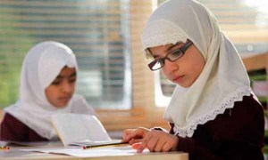
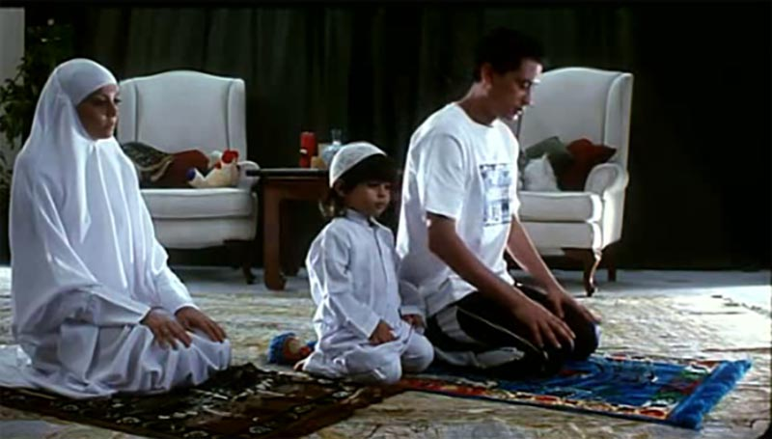
নিচের ছবিগুলো লক্ষ কর ও চিন্তা করে বল...
চিত্র দু’টিতে কোন ধরণের আখলাক/ চরিত্রের বহিঃপ্রকাশ ঘটেছে
Notes:
শিক্ষার্থীরা বিভিন্ন উত্তর দিবে তা থেকে সঠিক উত্তর গ্রহণ করতে হবে।

Slide 5
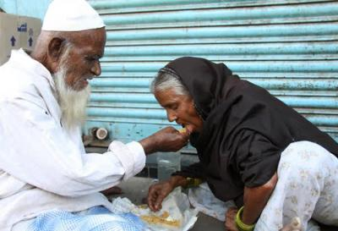
আজকের পাঠের বিষয়
Notes:
পাঠের শিরোনাম আসার আগে শিক্ষার্থীদের দ্বারা পাঠের শিরোনাম ঘোষণার চেষ্টা করতে হবে। পাঠ শিরোনাম বোর্ডে লিখতে হবে।

Slide 6
শিখনফল
এ পাঠ শেষে শিক্ষার্থীরা.........
১। আখলাক সম্পর্কে বলতে পারবে।
২। আখলাক এর প্রকারভেদ উল্লেখ করতে পারবে।
৩। আখলাকে হামিদা বর্ণনা করতে পারবে।
Notes:
শিক্ষার্থীদের দ্বারা শিখনফল পড়ে নেওয়া যেতে পারে। সম্মানিত শিক্ষকমণ্ডলী আপনারা ইচ্ছে করলে এই slide টি Hide করে রাখতে পারবেন।

Slide 7
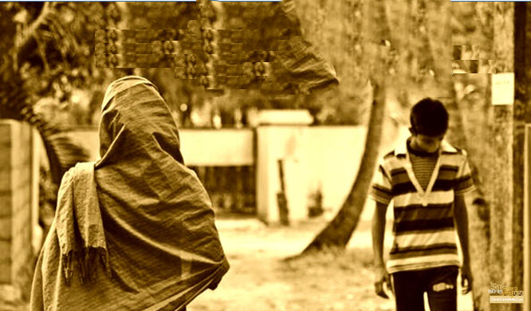
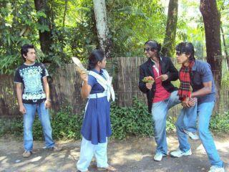
অর্থ-
স্বভাব
চরিত্র
আচার-আচরণ
মানুষের কাজকর্মে যেসব আচার আচরণ, ব্যবহার, চালচলন এবং স্বভাবের প্রকাশ পায়, সেসবের সমষ্টিকে আখলাক বলে।
Notes:
ক্যাপশন আসার আগে ছবি দেখে উত্তর নেওয়ার চেষ্টা করতে হবে।

Slide 8
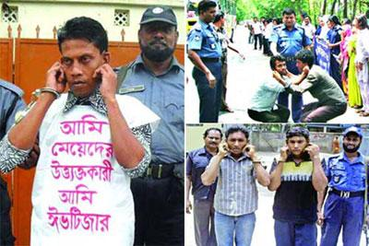
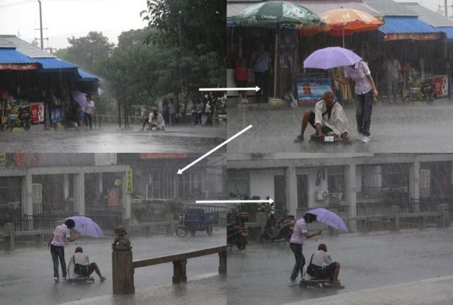
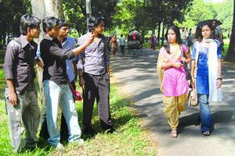
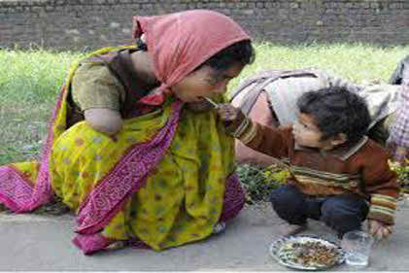
চিত্রগুলো লক্ষ কর

Slide 9
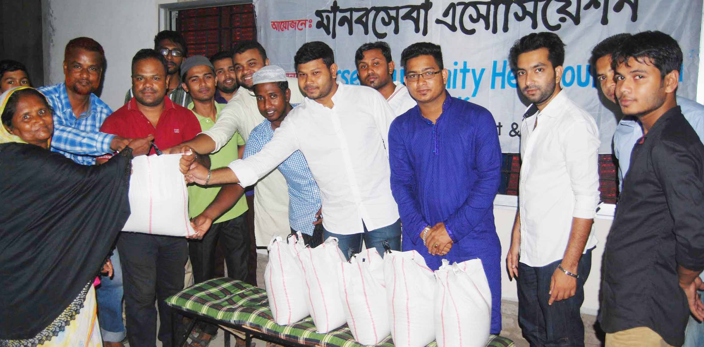
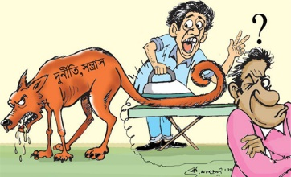
আখলাকের প্রকারভেদ
আখলাক দুই প্রকার
1। আখলাকে হামিদা
২। আখলাকে যামিমা

Slide 10
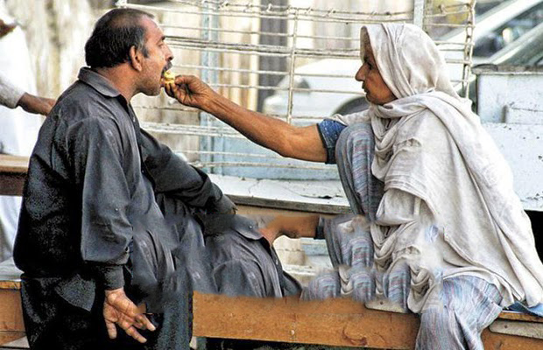
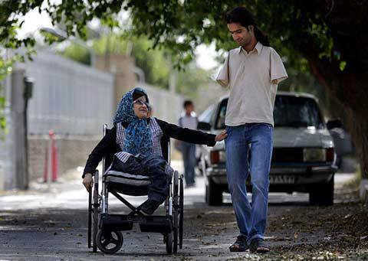
অর্থ-
উত্তম আচরণ
প্রশংসনীয় আচরণ
মানুষের দৈনন্দিন কাজকর্মের মাধ্যমে যেসব উত্তম আচার আচরণ, ব্যবহার, চালচলন এবং স্বভাবের প্রকাশ পায়, সেসবের সমষ্টিকে আখলাকে হামিদাহ বলে।
Notes:
ক্যাপশন আসার আগে ছবি দেখে উত্তর নেওয়ার চেষ্টা করতে হবে।

Slide 11
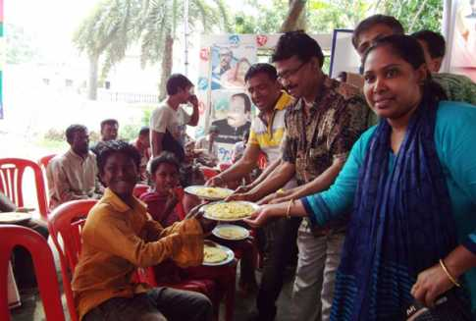
একক কাজ
সময়
৫ মিনিট
আখালাকে হামিদার অন্তর্ভুক্ত ৫টি কাজের নাম লিখ।
11
11
Notes:
.৩ মিনিট এর মাঝে কাজ শেষ করতে হবে এবং কে কী লিখল তা দুই এক জনের কাছ থেকে শুনতে হবে এর পর উত্তর বলতে হবে ।ছবি দেখে যেন বুঝতে পারে কী উত্তর হতে পারে এ জন্য এ ছবি দেওয়া। একজনের খাতা অন্যের মাধ্যমে মূল্যায়ন করে নেওয়া যেতে পারে।

Slide 12
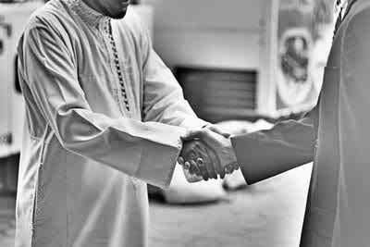
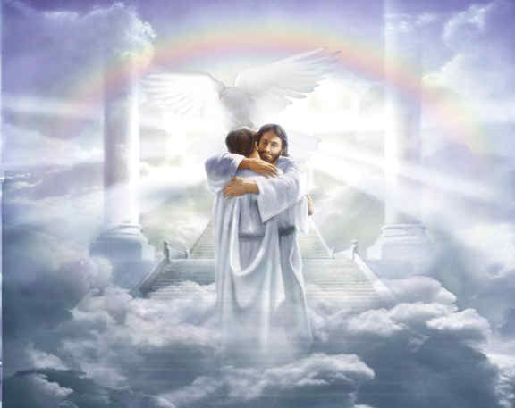
আখলাকে হামিদার গুরুত্ব
আখলাকে হামিদাহ এর মাধ্যমে সৎকর্মশীল ও আল্লাহর কাছে প্রিয় হওয়া যায়।
আখলাকে হামিদাহ এর ওপর আখিরাতের সুখ-দুঃখ নির্ভর করে।
Notes:
ক্যাপশন আসার আগে ছবি দেখে উত্তর নেওয়ার চেষ্টা করতে হবে।

Slide 13
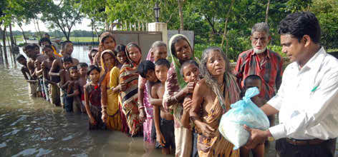
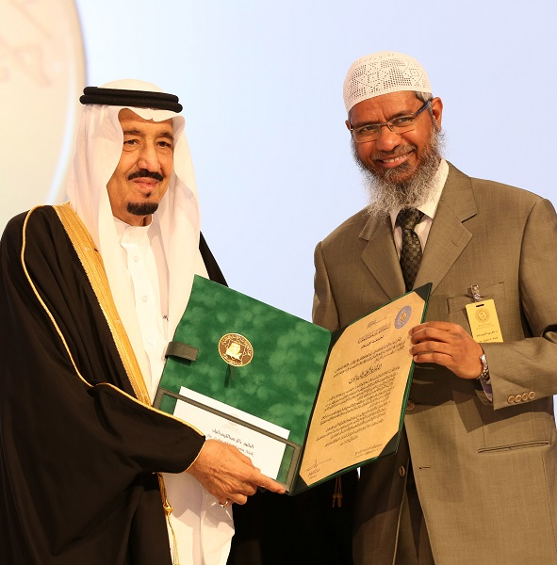
আখলাকে হামিদার গুরুত্ব
মানব জীবনের সুখ-শান্তি আখলাকে হামিদাহ এর ওপর নির্ভরশীল।
আখলাকে হামিদাহ এর মাধ্যমে উত্তম চরিত্র গড়ে ওঠে।
Notes:
ক্যাপশন আসার আগে ছবি দেখে উত্তর নেওয়ার চেষ্টা করতে হবে।

Slide 14
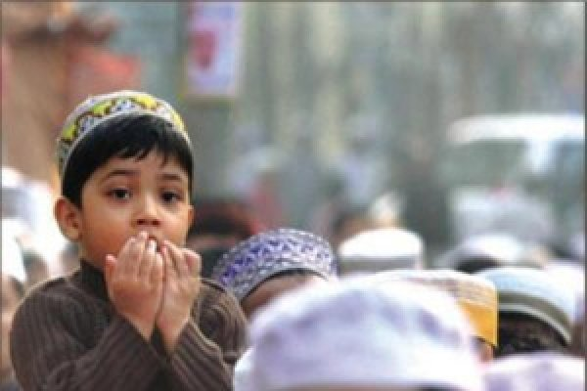
জোড়ায় কাজ
৫ মিনিট
যেকোনো একজন লিখ
আখলাকে হামিদার প্রভাবে ব্যক্তি জীবনে কী কী পরিবর্তন ঘটে লিখ।
Notes:
ছবি দেখে যেন বুঝতে পারে কি উত্তর হতে পারে এ জন্য এ ছবি দেওয়া। একজনের খাতা অন্যের মাধ্যমে মূল্যায়ন করে নেওয়া যেতে পারে। তালিকা থেকে কয়েকটি উপস্থাপন করা যেতে পারে।

Slide 15
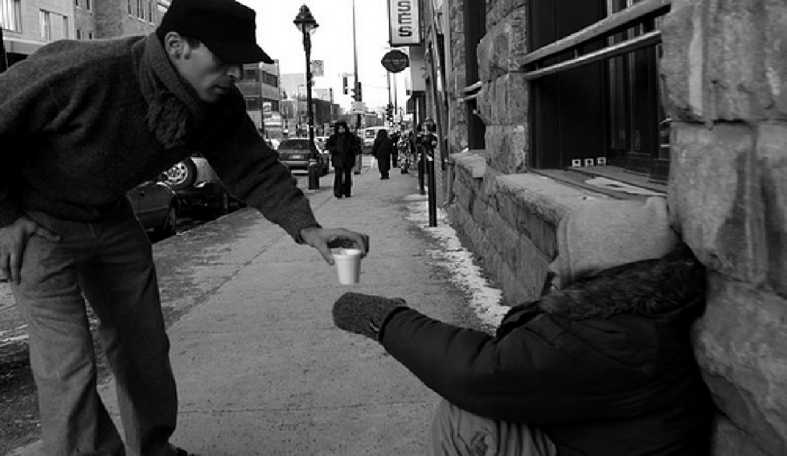
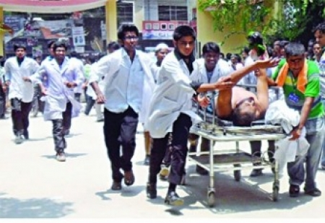
আখলাকে হামিদার সুফল
১। আল্লাহর ও তাঁর রাসূলের ভালোবাসা লাভ
উত্তম চরিত্রে অধিকারী হলে মহান আল্লাহ ও তাঁর রাসূল (স)-এর সন্তুষ্টি অর্জন করা যায়।
অর্থ: ‘তোমাদের মধ্যে সে ব্যক্তি আমার নিকট অধিক প্রিয়, যার চরিত্র সর্বোত্তম।’ (বুখারি )
এ সম্পর্কে মহানবী (সঃ) বলেন-
Notes:
শিক্ষার্থীদের দ্বারা হাদিসটি পাঠ করে নেওয়ার চেষ্টা করতে হবে । পরে শিক্ষক সুন্দর করে হাদিসটি পাঠ করে শুনাবেন।

Slide 16
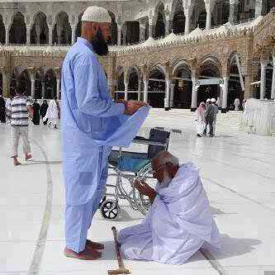
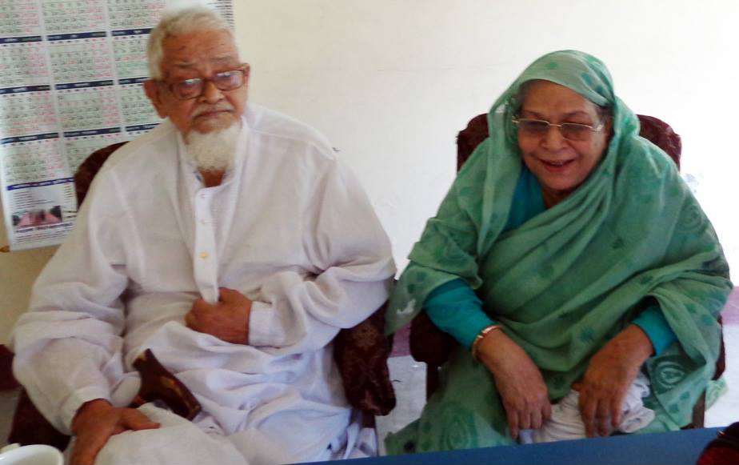
২। ঈমানের পূর্ণতা অর্জন
আখলাকে হামিদার সুফল
উত্তম চরিত্র মানুষের ইমানকে পূর্ণতা দান করে।
এ সম্পর্কে মহানবী (সঃ) বলেন-
অর্থ: ‘পূর্ণ মুমিন তাঁরাই, যাদের চরিত্র মহান ও সুন্দরতম।’ (আবু দাউদ)
Notes:
শিক্ষার্থীদের দ্বারা হাদিসটি পাঠ করে নেওয়ার চেষ্টা করতে হবে । পরে শিক্ষক সুন্দর করে হাদিসটি পাঠ করে শুনাবেন।

Slide 17
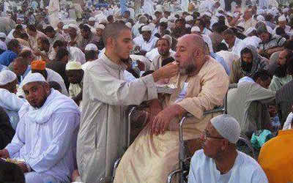
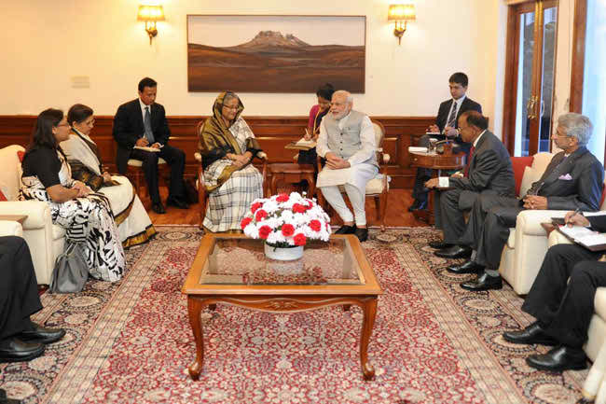
আখলাকে হামিদার সুফল
৩। সর্বোত্তম মর্যাদা লাভ
অর্থ: ‘তোমাদের মধ্যে সেই ব্যক্তিই শ্রেষ্ঠ, যার চরিত্র সর্বোত্তম।’ (বুখারি )
উত্তম চরিত্রে অধিকারী ব্যক্তি মহান আল্লাহ ও তাঁর রাসূল (স।)-এর নিকট উঁচু মর্যাদা লাভ করে ।
এ সম্পর্কে মহানবী (সঃ) বলেন-
Notes:
শিক্ষার্থীদের দ্বারা হাদিসটি পাঠ করে নেওয়ার চেষ্টা করতে হবে । পরে শিক্ষক সুন্দর করে হাদিসটি পাঠ করে শুনাবেন।

Slide 18
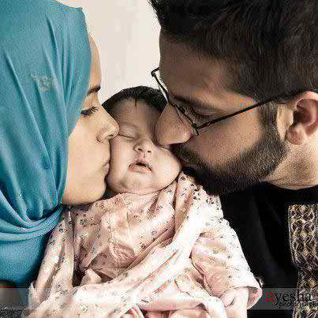
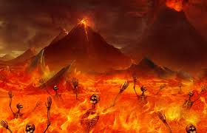
৪। জাহান্নাম থেকে পরিত্রাণ লাভ
আখলাকে হামিদার সুফল
মহান আল্লাহ উত্তম চরিত্রবান ব্যক্তিকে জাহান্নামের আগুন থেকে রেহাই দিবেন।
অর্থ: ‘আল্লাহ তাআলা যার গঠন ও স্বভাব সুন্দর করেছেন, দোযখের অগ্নি তাকে ভক্ষণ করবে না ।’ (তাবারানি ও বায়হাকি)
এ সম্পর্কে মহানবী (সঃ) বলেন-
Notes:
শিক্ষার্থীদের দ্বারা হাদিসটি পাঠ করে নেওয়ার চেষ্টা করতে হবে । পরে শিক্ষক সুন্দর করে হাদিসটি পাঠ করে শুনাবেন।

Slide 19
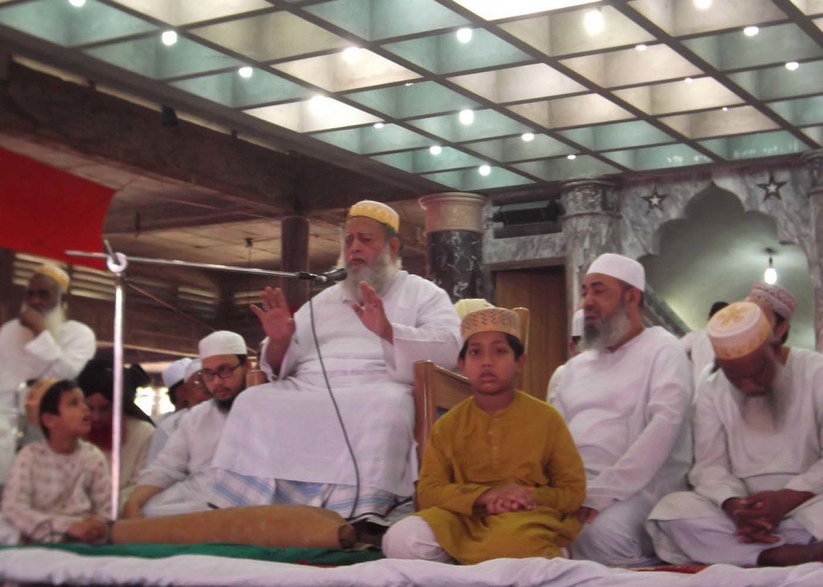
প্রতিটি দলে যেকোনো একজন লিখবে
দলীয় কাজ
৭+৫ মিনিট
সদাচরণের একটি তালিকা তৈরি কর।
Notes:
দলে ভাগ করার ক্ষেত্রে আমার পরামর্শ ক্লাশ শুরুর আগে এটা করতে হবে এবং একজন দলনেতা নিযুক্ত করতে হবে। সেক্ষেত্রে প্রতি দলে সমান সংখ্যক শিক্ষার্থী রাখতে হবে এবং জোড় হতে হবে । যেমন ৪,৬,৮ ১০ জন। কাজ শেষে শিক্ষার্থীদের দ্বারা মূল্যায়ন করে নেওয়া যেতে পারে খাতা পরিবর্তনের মাধ্যমে । উত্তর যেমন হতে – মানুষের ভালবাসা পাওয়ার মাধ্যমে আল্লাহর ভালোবাসা পাওয়া।

Slide 20
সঠিক উত্তরে ক্লিক কর
আখলাক কোন ভাষার শব্দ?
ক। ফারসি
খ। আরবি
গ। বাংলা
ঘ। উর্দু
‘পূর্ণ মুমিন তাঁরাই, যাদের চরিত্র মহান ও সুন্দরতম’- এটি কার উক্তি?
ক। আল্লাহর
খ। আলী (রা) এর
গ। মহানবী (স.) এর
ঘ। আবু বকর (রা) এর
Notes:
শিক্ষার্থীদের দ্বারা মাউস ক্লিক করে নেওয়ার মাধ্যমে উত্তর নেওয়ার চেষ্টা করতে হবে।

Slide 21
সঠিক উত্তরে ক্লিক কর
আখলাকে হামিদাহ এর উদাহরণ হলো-
i) শালীনতাবোধ
ii) ঈর্ষাপরায়ণতা
iii) সৃষ্টির সেবা
নিচের কোনটি সঠিক ?
ক। i ও ii
খ। i ওiii
গ। ii ওiii
ঘ। i, ii ও iii
পূর্ণ মুমিন তাঁরাই, যাদের-
i) চরিত্র মহান
ii) চরিত্র সুন্দরতম
iii) ধনসম্পদ বেশি
নিচের কোনটি সঠিক ?
ক। i ও ii
খ। i ওiii
গ। ii ওiii
ঘ। i, ii ও iii
Notes:
শিক্ষার্থীদের দ্বারা মাউস ক্লিক করে নেওয়ার মাধ্যমে উত্তর নেওয়ার চেষ্টা করতে হবে।

Slide 22
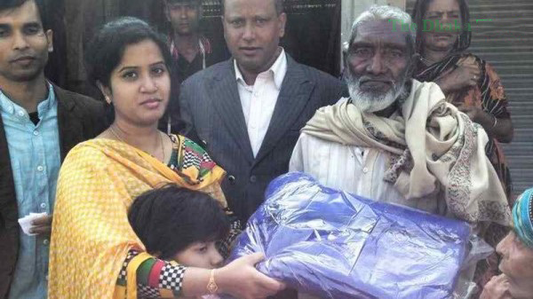
আগামীকাল এই প্রশ্নের উত্তর লিখে নিয়ে আসবে
বাবা-মা ভাই-বোনদের সাথে চলাফেরা ও কথাবার্তায় তোমার যে আচরণ প্রকাশ পায়, তার মধ্যে আখলাকের পাঁচটি ভাল ও মন্দ দিক চিহ্নিত কর।
Notes:
ছবি শুধু আবহ সৃষ্টির জন্য । বাড়ির কাজ শিক্ষার্থীদের খাতায় লেখে নেওয়া নিশ্চত করতে হবে । আগামী দিন এই কাজ কয়েক জনের দেখতে হবে এবং বাকি কাজ দলনেতার দ্বারা মূল্যায়ন করে নেওয়া যেতে পারে।

Slide 23
আল্লাহ হাফেজ

Slide 24
কৃতজ্ঞতা স্বীকার
শিক্ষা মন্ত্রণালয়, মাউশি, এনসিটিবি ও এটুআই-এর সংশ্লিষ্ট কর্মকর্তাবৃন্দ
এবং কন্টেন্ট সম্পাদক হিসেবে যাঁদের নির্দেশনা, পরামর্শ ও তত্ত্বাবধানে এই মডেল কন্টেন্ট সমৃদ্ধ হয়েছে তারা হলেন-
১। জনাব মোঃ গোলাম জাওহার, সহকারী অধ্যাপক, ইসলামি আদর্শ, সরকারি টিটি কলেজ, ফরিদপুর।
২। জনাব মোঃ সাখাওয়াৎ হোসেন, সহকারী অধ্যাপক, ইসলামি আদর্শ, সরকারি টিটি কলেজ, সিলেট।
রবিবার, 07 আগস্ট 2016
24

